Slide 1



Slide 2
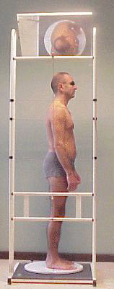
پوسچر
وضعیت بدنی معمولا به صورت نحوه
قرار گرفتن قسمتهای مختلف بدن
نسبت به یکدیگر تعریف می شود.
برای برسی وضعیت بدنی از
خط شاقولی استفاده می شود.

Slide 3
انواع پوسچر
پوسچر ایده ال
خوب))پوسچر مطلوب
پوسچر ناهنجار(بد)

Slide 4
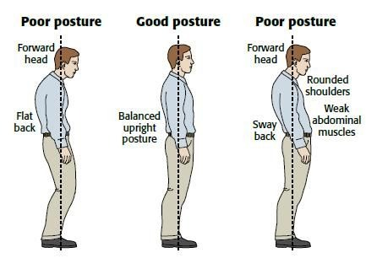

Slide 5
پوسچر ایده ال
عبور خط کشش ثقل از مرکز تمامی مفاصل بدن تا تعادل کامل برقرار
و گشتاور نیروها صفر شود
در این وضعیت گشتاور جاذبه ای صفر می شود.

Slide 6
پوسچر مطلوب
عبور خط کشش ثقل از نزدیک ترین نقطه نسبت به مرکز مفاصل تا مفاصل و سایر بافتهای نرم ناحیه مفصل( کپسول حداقل فشار را تحمل کنند.(مفصلی،رباطها و...

Slide 7
پوسچر مطلوب
در وضعیت بدنی مطلوب سر و شانه ها به صورت متعادلی روی لگن، ران، مچ پا قرار می گیرند و انحناهای ستون مهرها در حد طبیعی است

Slide 8
پوسچر مطلوب
این وضعیت با سه ویژگی مشخص می گردد
1- حداکثر کارایی
2- حداقل انرژی مصرفی
3- حداقل درد وناراحتی

Slide 9
پوسچر نامطلوب
به این معنی است که فرد نمی تواند مکانیک صحیح بدن را مورد استفاده قرار دهد.
بد پوسچر وقتی اتفاق می افتد که انحناهای طبیعی ستون فقرات کم تر و یا بیشتر از حد نرمال و طبیعی باشد.

Slide 10
نشانه های پوسچر نامطلوب
جلو امدن سر
ایجاد زاویه مشخص در سینه
شل شدن شکم و برجستگی به سمت جلو
برهم خودن انحنای ستون فقرات
جابه جای شانه ها نسبت به لگن

Slide 11
عوارض پوسچر بد
1- فشار نامتقارن روی سطوح مفصلی
2- پیچ خوردگی راستای طبیعی بدن
3- سختی کار ساختارهای نگهدارنده بدن
4- دفورمیتی سینه
5-بیرون زدگی شکم به سمت جلو

Slide 12
6- سردرد در گردن و پشت
7-عارضه سر به جلو
8-کشیدگی در عضلات گردن،پشت و شکم

Slide 13
پوسچر استاندارد
برای ارزیابی وضعیت افراد به معیارهای نیاز است.
الگوی وضعیتی از شخصی به شخص دیگر متفاوت است.
وضعیت استاندارد صرف نظر از شکل و اندازه بدن در نظر گرفته می شود.

Slide 14
خصوصیات وضعیت استاندارد
1- میزان انعطاف پذیری عضلات در حد مطلوبی باشد
2-دامنه حرکتی مفاصل در حد طبیعی باشد
3-قدرت عضلانی در حد کافی باشد
4-بین عضلات هماهنگی خوبی وجود داشته باشد
5-عناصر رباطی و کپسولی طبیعی باشند

Slide 15
فواید وضعیت استاندارد
صورت گرفتن وزن به طور مناسب
کاهش کار عضلانی
انجام بهتر و راحت تر فعالیتها
خستگی دیرتر
کاهش صدمات مفصلی و رباطی

Slide 16
وضعیت غیر استاندارد
وضعیتی که نسبت به وضعیت استاندارد دچار انحراف باشد،
.وضعیت غیر استاندارد می گویند
عوامل زمینه ساز وضعیت غیر استاندارد به دو دسته تقسیم می شوند.
1-عوامل عمومی
2-عوامل موضعی

Slide 17
عوامل عمومی
این عوامل که کارایی سیستم عصبی را در کنترل وضعیت
دچار نقصان می کنند.
-اختلالات روانی مثل افسردگی
-شرایط بد بهداشتی
-ضعف عمومی طولانی مدت
-خستگی طولانی مدت

Slide 18
عوامل موضعی
وضعیت فرد را از حالت طبیعی خارج می کنند وراستای صحیح .مفاصل را به هم می زنند
-ضعف یک عضله یا گروهی از عضلات
-کوتاهی عضلات
-فشارهای کاری
-فشار موضعی
-درد عضلانی

Slide 19
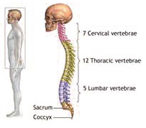
وضعیت نادرست بدن بر اثر موارد زیر ایجاد میگردند
1) سوانح و مصدومیتها.
۲)اضافه وزن و چاقی.
۳) تکیه گاه نامناسب تشک در هنگام خواب.
۴) مشکلات بینایی.
۵) کفش نامناسب و پاشنه بلند.
۶) عـادات نشـستن، ایـستـادن و خـوابـیـدن بی دقت.
۷) اعتماد بنفس پایین.
۸) عضلات ضعیف و انعطاف ناپذیر.
9) طراحی نامناسب محل کار.

Slide 20
شرایط لازم برای داشتن وضعیت صحیح
۱) عضلات قوی و انعطاف پذیر.
۲) حرکات طبیعی مفاصل.
۳) توازن قدرت عضلانی در دو سوی ستون فقرات.
۴) آگاهی از وضعیت بدن در حالات مختلف

Slide 21
اصلی ترین علل و عوامل بروز ناهنجاری های وضعیتی
وضعیت نامنا سب
استفاده از پوشاک نامناسب
کمبود محرکات رشدی مانند: نور،آب وهوای مناسب ،محیط و تغذیه
تقلید الگو های غلط حرکتی
اختلالا ت ژنتیکی و مادرزادی
بیماری ها وصدماتی که منجر به عوارض ارتوپدیک یا نقص در سیستم عصبی عضلانی می شوند.
فقرحرکتی

Slide 22
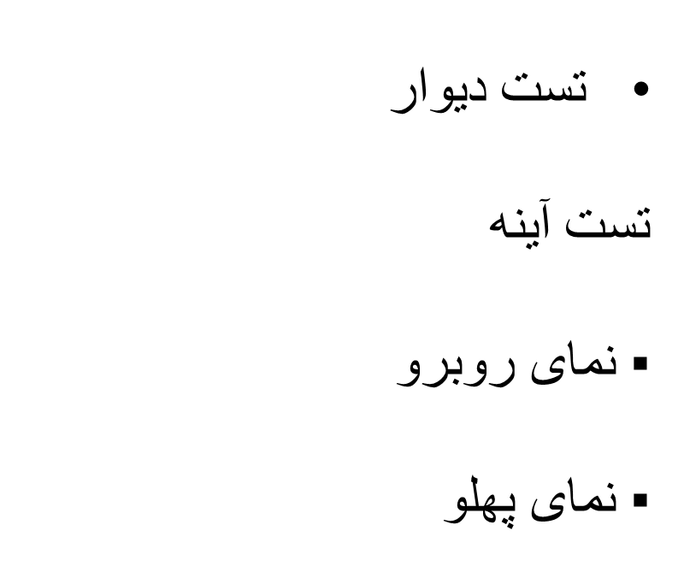
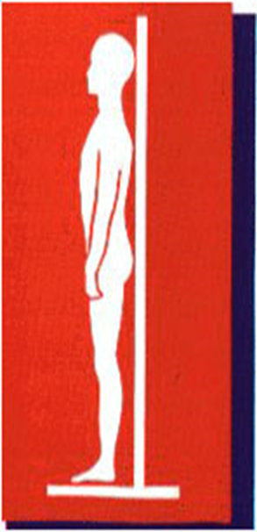
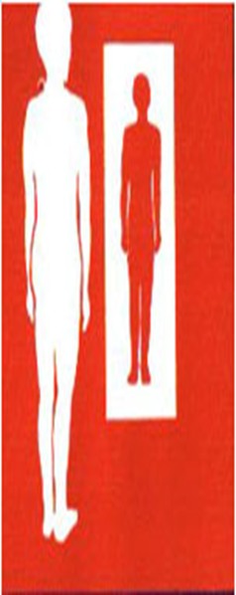
تست وضعیت صحیح بدن

Slide 23
نحوه عبور خط کشش ثقل از بدن

Slide 24
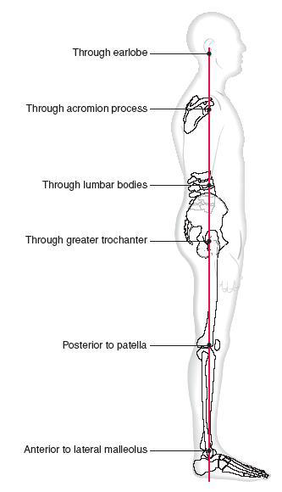
وضعیت بدنی صحیح در صفحه ساجیتال
عبور خط کشش ثقل از مفاصل
از کمی قدام قوزک خارج .:1-مچ پا
2-زانو: از قدام زانو و خلف استخوان کشکک
3-لگن و ران: از خلف مفصل ران

Slide 25
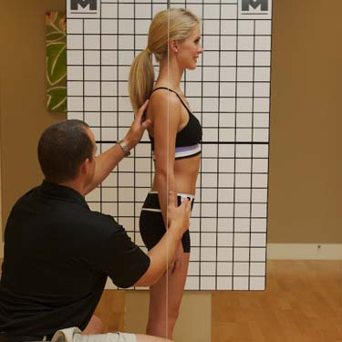

Slide 26
4-مفصل خاجی خاصره ای: عبور از جلو مفصل و تمایل به
فلکشن دارد ( کنترل آن رباطها به عهده دارند)
(c7,t1,t12,L15-ستون فقرات (
.گردن را کنترل می کنند. 6-گردن:از عقب جسم مهره ای. عضلات و رباطها خم شدن
7-اطلس پس سری:عضلات اکستنسور و لیگامان گردنی نوکا، غشاء تکتوریالء کپسول مفصلی زایگو آپوفیزیال، کنترل فلکشن سر را بر عهده دارند.

Slide 27
راستای مطلوب وضعیت بدنی از نمای قدامی -خلفی
در نمای قدامی خط ثقل صورت را به دو نیمه مساوی تقسیم میکند،.
-سر در وضعیت مستقیم و بدون هیچ گونه چرخش قراردارد.
-چشمها، استخوانهای ترقوه ، شانه ها بایستی با زمین موازی باشند.

Slide 28
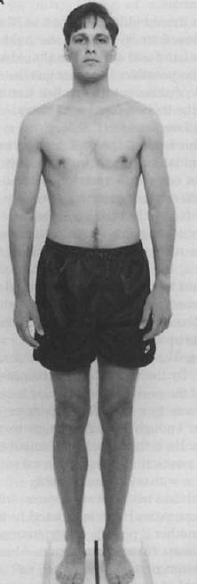
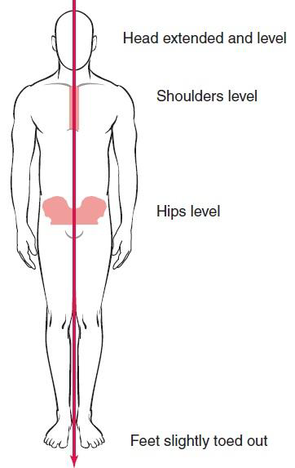
نمای قدامی
1- بینی
2-جناغ سینه
3-مفصل عانه
4-بین پاها

Slide 29
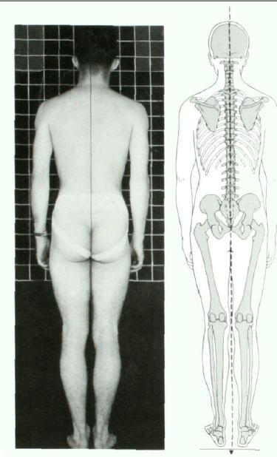
نمای خلفی
1-وسط جمجمه
2-خط میانی تنه،ستون فقرات و
لگن خاصره
3-خط میانی بین اندام تحتانی
خط میانی بین پاشنه ها 4-

Slide 30
-زاویه تحتانی کتف بایستی با خط ثقل موازی بوده و فاصله انها با خط از هر دو طرف مساوی باشد.
-چین های گلوتئال و گودی کمر مساوی بوده.
موازی با زمین و فاصله شان تا خط ثقل در هر ASIS و PSIS -
.دو طرف مساوی باشد
-فاصله محور مفاصل ران، زانو و مچ با خط ثقل مساوی بوده و خط ثقل از وسط تنه مهره ها عبور کند.

Slide 31
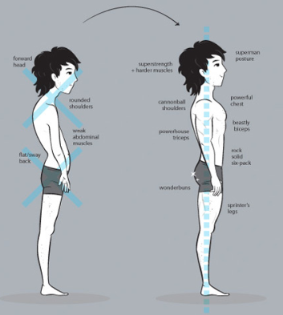
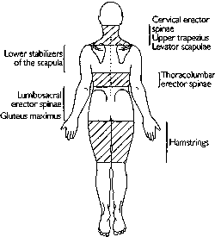
جاندا سه سندرم متفاوت را که در نتیجه ایمبالانس های عضلانی بوجود می آیند را معرفی کرد که عبارتند از :
سندرم متقاطع فوقانی یا UCS در ناحیه کمربند شانه ای
سندرم متقاطع تحتانی یا LCS در ناحیه کمربند لگنی
سندرم Layer ( از ناحیه جمجمه تا انتهای بدن )

Slide 32
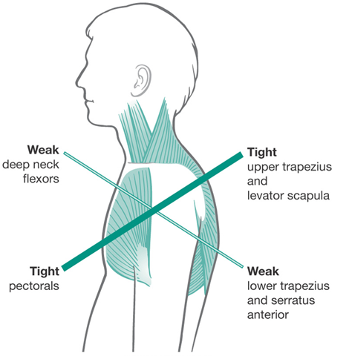
سندرم متقاطع فوقانی
نوعی از درگیری سیستم عضلانی اسکلتی می باشد که منجر به کوتاه شدن عضلات قسمت قدامی و فوقانی و ضعف عضلات قسمت خلفی می گردد.
در ناحیه سر و شانه ها دیده می شود.
ایمبالانس های عضلانی بین ثبات دهنده های تحتانی ضعیف کتف و فلکسورهای عمقی گردن با تراپزیوس فوقانی ، لواتوراسکاپولا و پکتورالیس های کوتاه و سفت شده وجود دارد.
اغلب شامل وضعیت بدنی سر به جلو و کوتاهی عضلات ساب اکسیپیتال ، استرنوکلیدوماستوئید، اسکالن ها و پکتورالیس مینور می باشد.

Slide 33
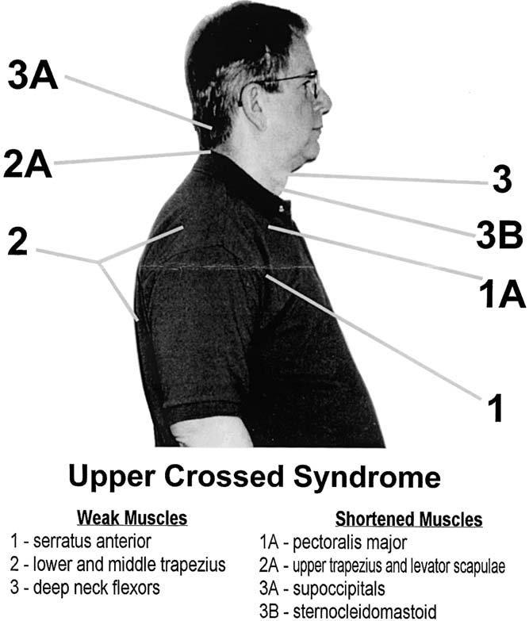

Slide 34
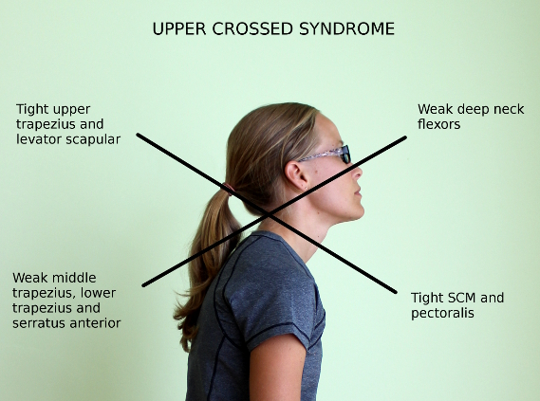
غالبا این سندرم در افرادیکه پشت میز کار می کنند و اغلب به جلو خم شده اند دیده می شود.
در طی تطابق وضعیتی ، ستون فقرات سینه ای فوقانی دچار افزایش قوس می شود و معمولا وضعیت سربه جلو، الویشن و پروترکشن شانه ها ، بالی شدن کتف نیز شایع می باشند.
باعث وارد آمدن فشار بیش از حد به اتصال گردنی جمجمه ای ، مهره های C4-C5-T4 و شانه ها با توجه به تغییر حرکت در مفصل گلنوهومرال می شود.

Slide 35
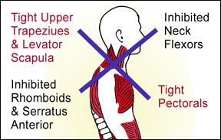
عضلات درگیرشده در سندرم متقاطع فوقانی
عضلات ضعیف شده :
متوازی الاضلاع
ذوزنقه تحتانی ، دندانه ای قدامی
بخش خلفی دلتوئید
ترس مینور ، تحت خاری ، بخش خلفی دلتوئید
لانگوس کولی و لانگوس کاپیتیس
عضلات کوتاه ( سفت ) شده :
سینه ای بزرگ
سینه ای کوچک ، لواتور اسکاپولا ، ترس ماژور، ذوزنقه فوقانی
بخش قدامی دلتوئید
تحت ترقوه ای ، پشتی بزرگ
جناغی – چنبری – پستانی ، نردبانی ها ، رکتوس کاپیتیس

Slide 36
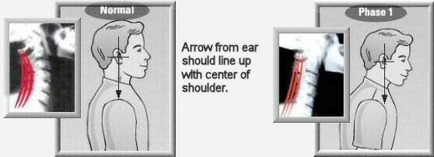

Slide 37
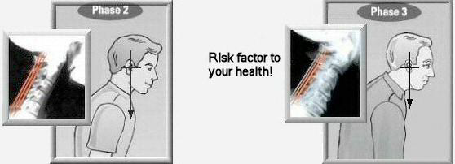

Slide 38


Slide 39
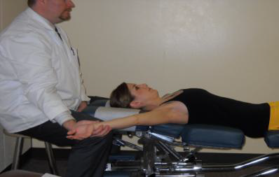
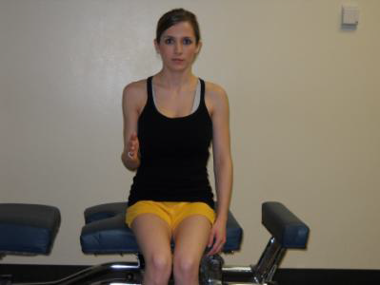
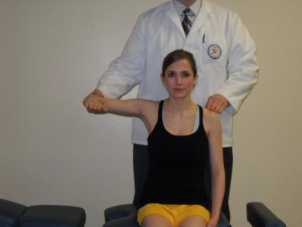
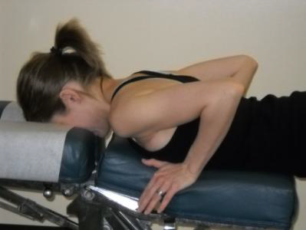
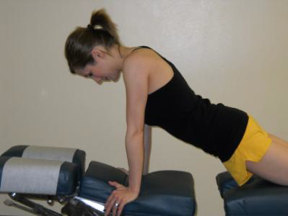
تستهای تشخیصی UCS
testing the pectoralis major
levator scapulae and upper trapezius
push up test

Slide 40
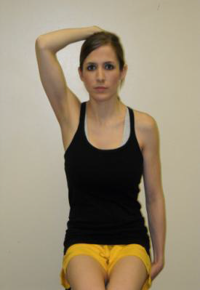
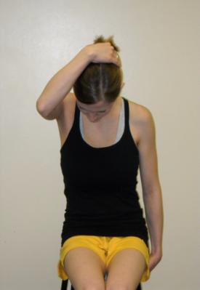
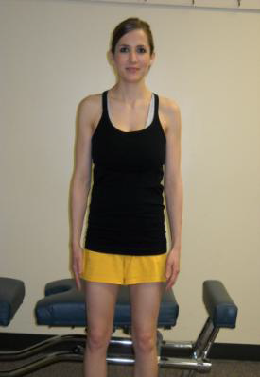
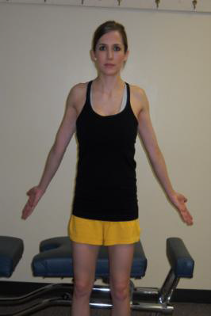
حرکات اصلاحی سندرم متقاطع فوقانی
sitting chair stretch
Bruegger’s

Slide 41
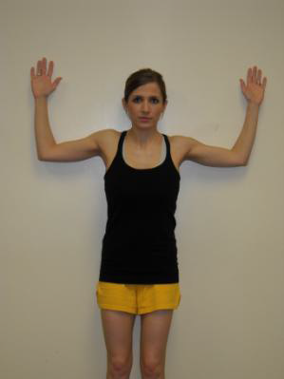
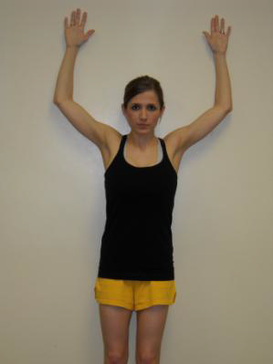
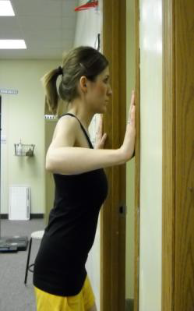
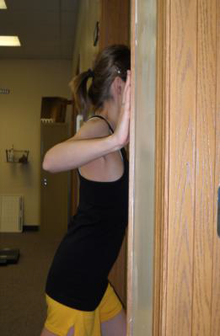
wall angels
doorway stretches

Slide 42
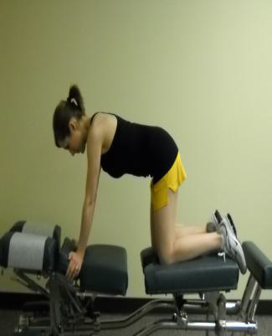
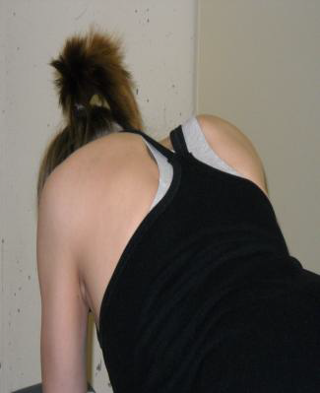
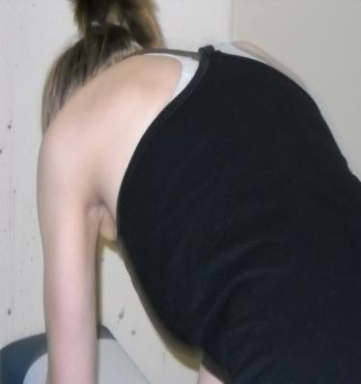
push-up-plus

Slide 43
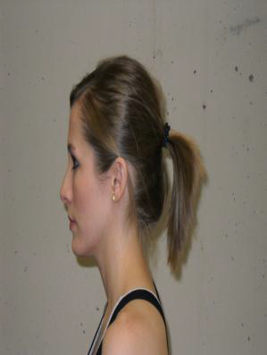
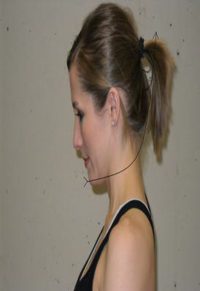
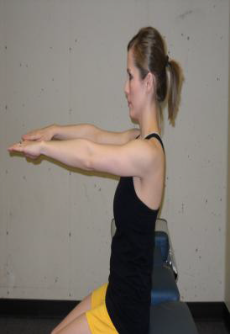
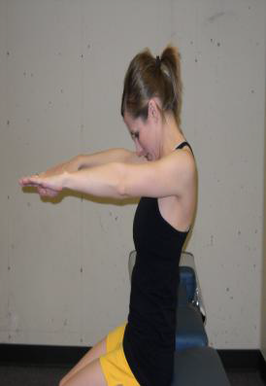
head-neck retraction
Kibler squeeze

Slide 44
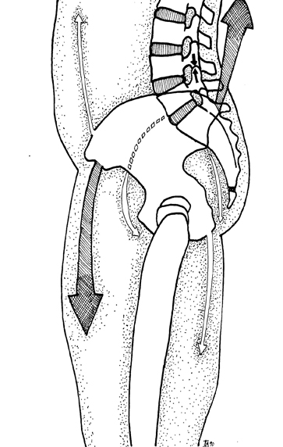
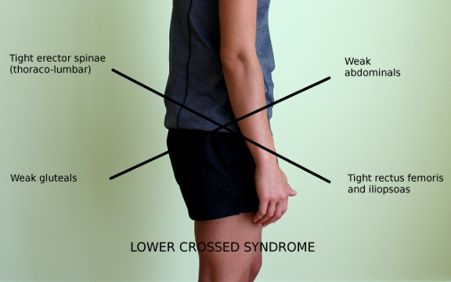
سندرم متقاطع تحتانی
این سندرم با سفتی و کوتاهی عضلات فلکسور ران و خلف ستون فقرات و ضعف عضلات شکمی و سرینی مشخص می گردد.
می تواند اثرات مضری بر روی وضعیت استاتیک و دینامیک بدن بخصوص هنگام راه رفتن داشته باشد.
سبب ایجاد تیلت قدامی لگن ، افزایش لوردوز کمری و خم شدن مختصر مفاصل ران می گردد.
اگر لوردوز کوتاه و عمیق باشد ، ایمبالانس بیشتر مربوط به عضلات ناحیه لگن است.
اگر کم عمق و طویل باشد و به ناحیه پشتی کشیده شود ، بیشتر مربوط به ایمبالانس های عضلانی تنه است.

Slide 45
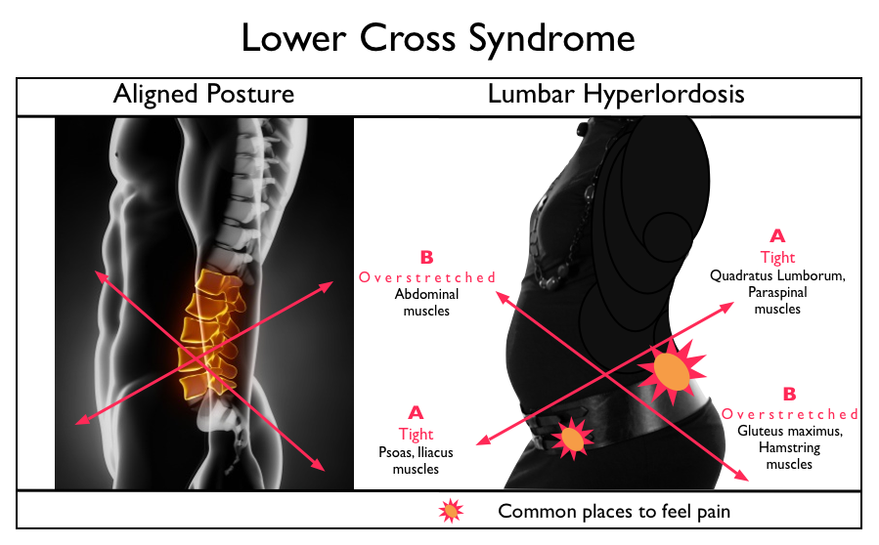

Slide 46
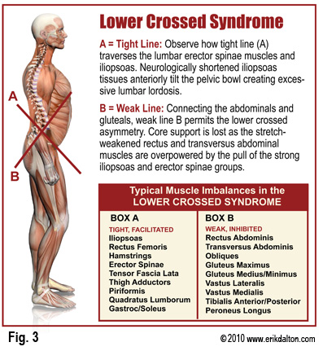
عضلات همسترینگ در این سندرم غالباً سفت و کوتاه هستند.
افزایش فعالیت و سفتی عضلات خلفی ستون فقرات همزمان با ضعف عضلات یا مهار شدن عضلات سرینی ، الگوی اکستنشن ران را که یکی از الگوهای اساسی و مهم راه رفتن است را مختل می کند .
سفتی ایلیوپسواس در مجاورت ضعف یا مهارعضلات شکمی ، الگوی حرکتی نشستن از حالت طاقباز را در ستون فقرات تغییر خواهد داد .

Slide 47
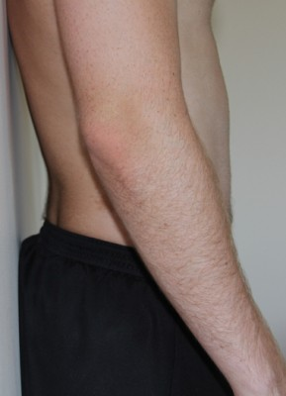
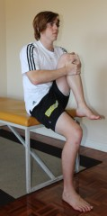
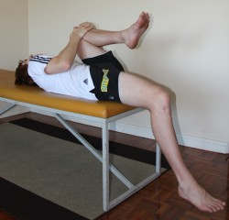
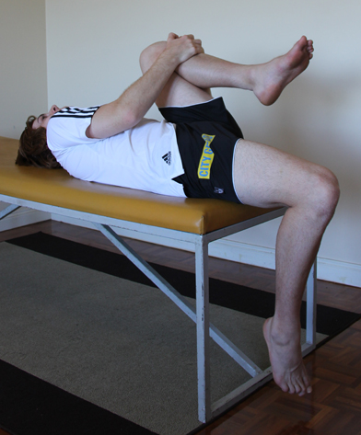
Test yourself for a Pelvic Cross Syndrome:
Stand with the back against a wall with the heels touching the wall. Try to flatten the lumbar spine out to touch the wall without letting the pelvis or thoracic spine lose contact with the wall.

Slide 48
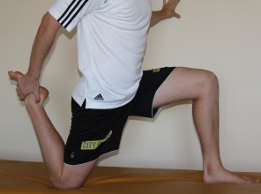
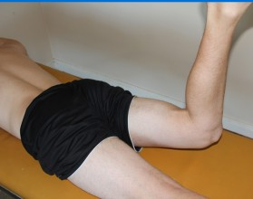
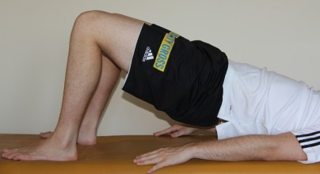
حرکات اصلاحی سندرم متقاطع تحتانی

Slide 49
مشکلات رایج ناشی از سندرم متقاطع فوقانی و تحتانی:
نقاط ماشه و فیبرومیالژیا
اختلالات تنفسی از جمله آسم
درد یا سوزش در شانه
مشکلات عاطفی و روانی مانند افسردگی
سوزن سوزن شدن، و یا دیگر علائم حسی در بازوها و دستها
میگرن و سردرد تنشی
استرین روتاتور کاف و انواع مشکلات شانه
اختلالات گوارشی، مشکلات روده، کلیه
آلرژی و ضعف عملکرد سیستم ایمنی بدن، از جمله عفونت

Slide 50

Layer syndrome
این سندرم به علت اختلال در فعالیت های تنظیمی سیستم عصبی مرکزی ایجاد می شود و با ضعف الگوهای حرکتی همراه است .
این عارضه با لایه های هایپرتروفیک و هایپوتروفیک عضلانی بصورت متناوب مشخص می گردد.
این سندرم بوسیله باندهای متناوب عضلات ضعیف و کوتاه شده شناخته می شود.

Slide 51

عضلات راست و عرضی شکمی ضعیف و عضلات مایل شکمی فعالیت بیش از حد دارند . بنابراین یک تثبیت عضلانی ضعیف در ناحیه لومبوساکرال وجود خواهد داشت که می تواند در بروز و تداوم کمر درد نقش به سزایی داشته باشد.

Slide 52
بررسی های مکانیکی قامت
1- کشیدن خط شاقولی در راستای محور عمودی
2-تاریخچه
3-مشاهده
4-ارزیابی و اندازه گیری آناتومیکی
5-تست های عملکردی

Slide 53
نقش فیزیکال تراپی
1-تشخیص زود رس انحرافات قامت
2-آموزش حفظ وایجاد قامت مطلوب
3-کاهش فشردگی و تنش غیر عادی بدن و کاهش درد
4-افزایش قدرت وتحرک مفاصل و اندامها
5-ایجاد کنترل موثرعصبی عضلانی
6-افزایش انگیزه و اعتماد به نفس
7- کاهش خستگی

Slide 54
نقش تمرینات ورزشی درایجاد و حفظ قامت مطلوب
1- تصحیح و اصلاح الگوهای غلط حرکتی و حرکات اصلاحی
2- ایجاد ثبات در مفاصل و نهایتا تمام بدن
3-افزایش استقامت عضلانی
4-ایجاد قدرت عضلانی
5-افزایش توان و چابکی بدن

Slide 55
منابع
-resource for personal trainers(ACE) 2012
-Medwed uk orthopeadic surgeons
-ACSMS GUIDELINES FOR EXERCISE
-Yoga for lower crossed syndrome (2013)
5-حرکات اصلاحی پیشرفته (لطافت کار و حسن دانشمندی)

Slide 56
6- ارزیابی پوسچر جین جانسن ترجمه دکتر نادر رهنما
7-حرکات اصلاحی دکتر سخنگویی
8- شیوه های ارزیابی پوسچردر ارگونومی شغلی نگارش دکترعلیرضا چوبی-
9-حرکات اصلاحی سه استاد
10-جزوه مینو نژاد دانشگاه تهران

Slide 57



Thanks for your attention

